Slide 1
「公務員不得經營商業或投機事業，非依法令不得兼職」法規宣導
人事室主任 陳信宇

Slide 2
大綱

Slide 3
緣起

Slide 4
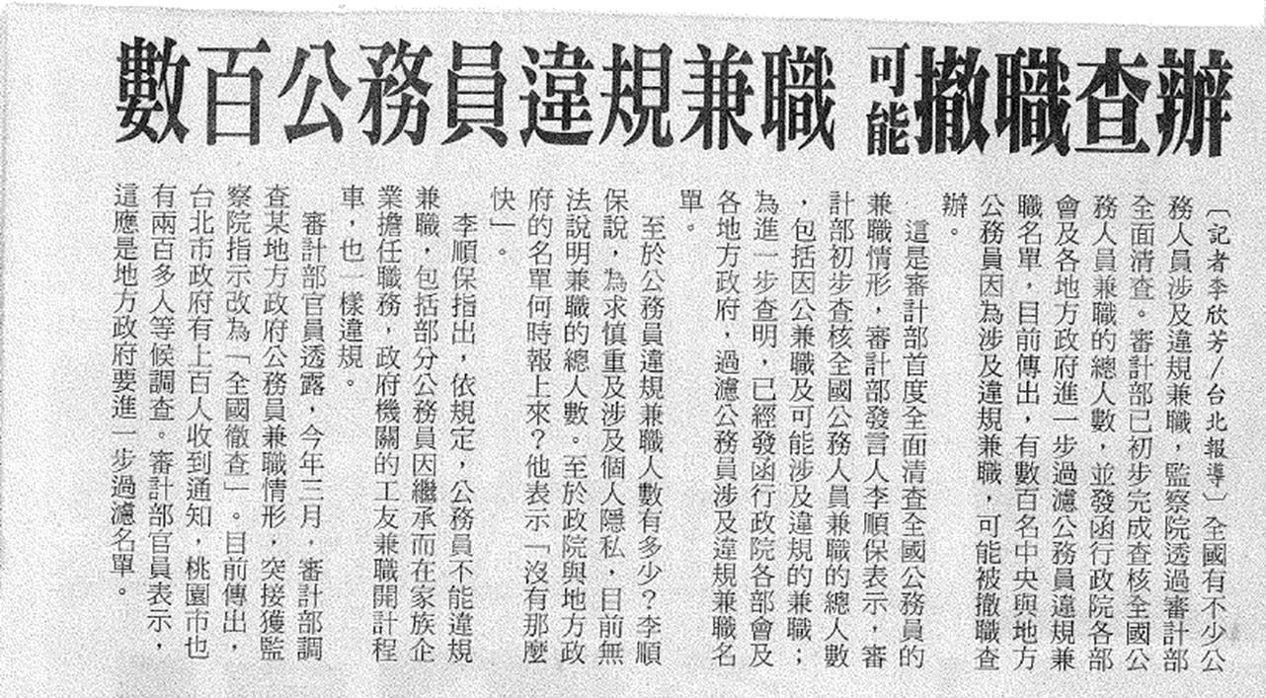

Slide 7
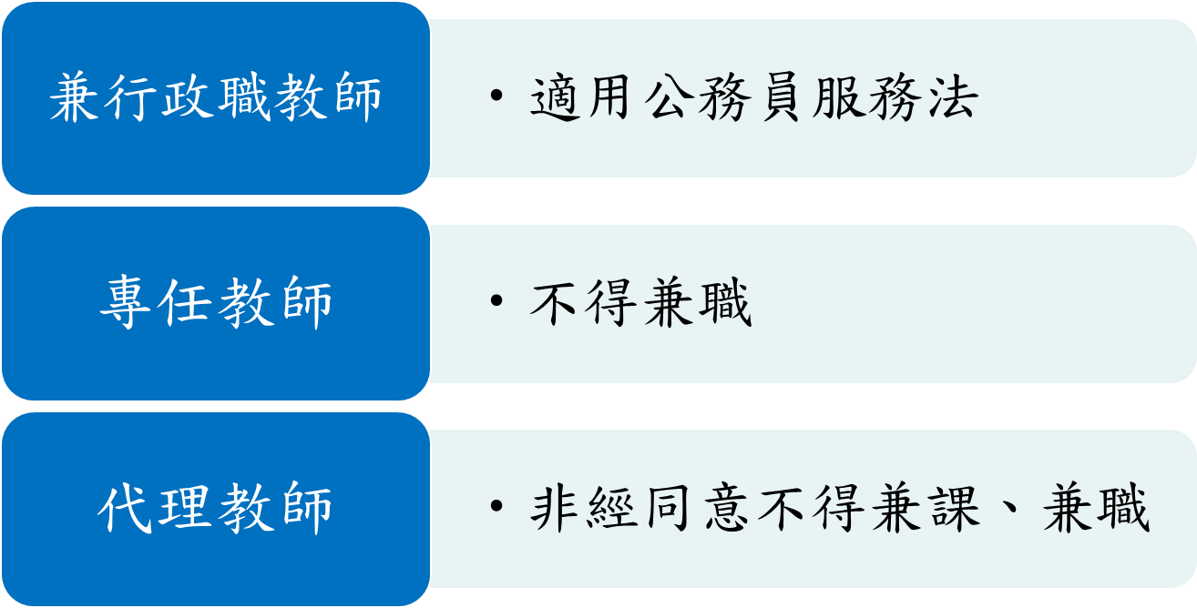

Slide 8
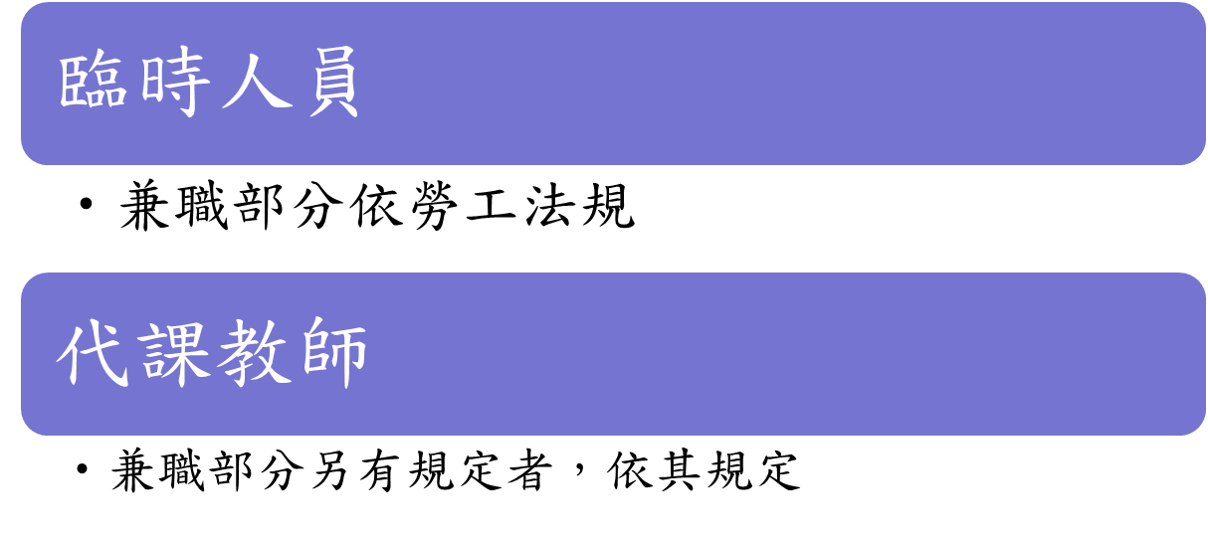

Slide 10
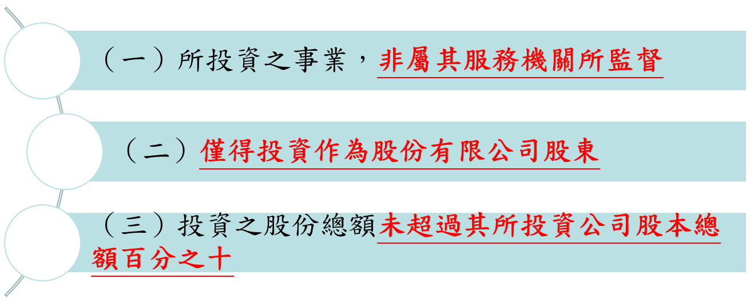

Slide 13
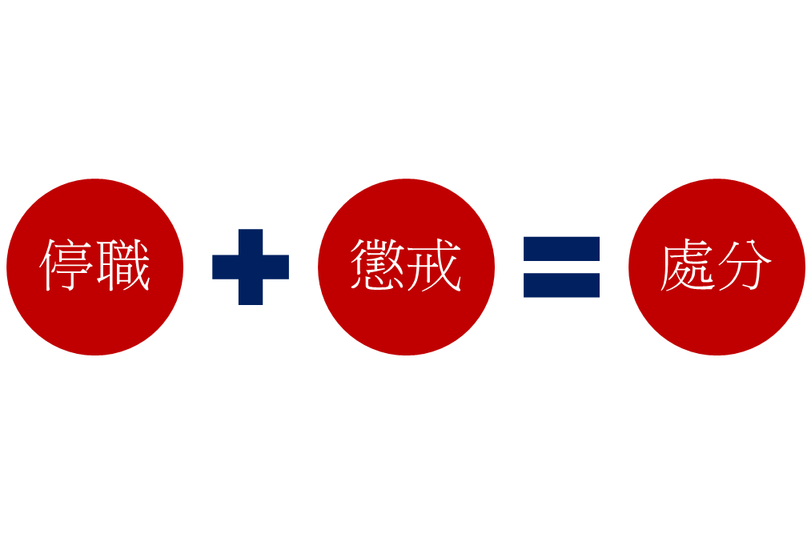

Slide 14
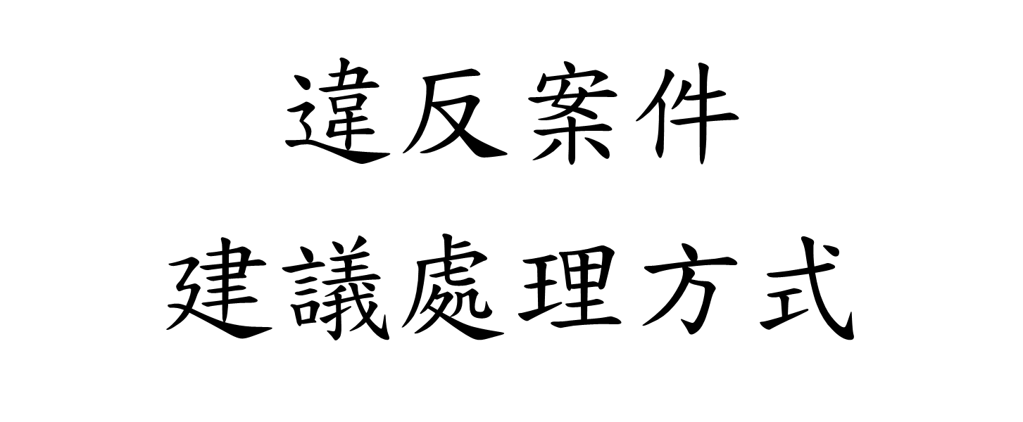
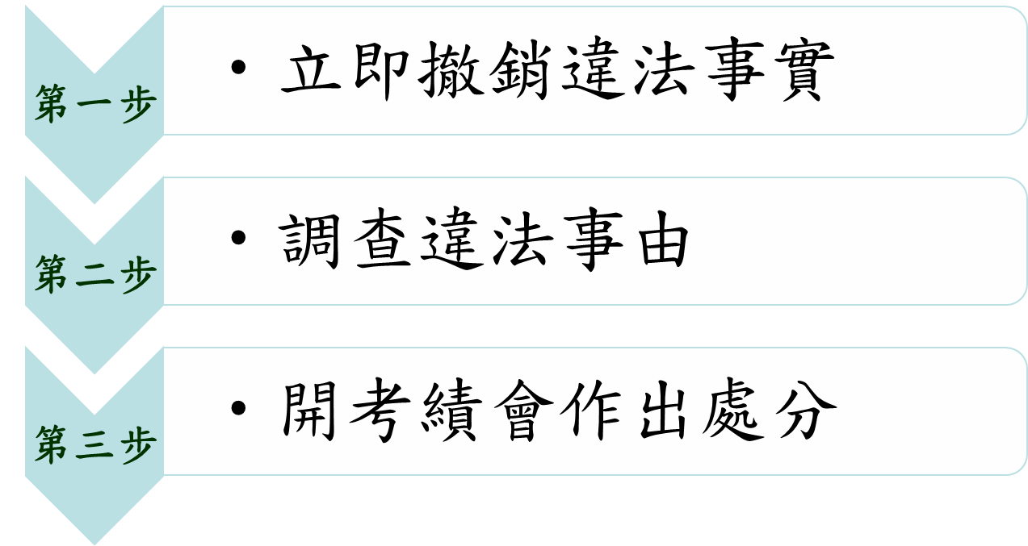

Slide 15
教師報經學校核准，免依「公立各級學校專任教師兼職 處理原則」
教師非常態性應邀演講或授課，內容未具營利目的或商業宣傳行為。
教師兼任政府機關、學校任務編組職務，或專家代表。
教師所兼職務依法令規定應予保密者。〈如典試委員、審查委員等〉
教師應機關、學校邀請兼任職務，僅支領交通費或出席費 。
教師應機關、學校邀請擔任非常態性之工作。

